Slide 1
Einführung in die Computerkartographie SS 2022
Andreas Schönberg M.Sc.

Slide 2
Computerkartographie – (9) Repetitorium
Datum | Thema
14.4.2022 | (1) Einführung, Kursübersicht, Organisation
21.4.2022 | (2) Datenmanagement und Rasterdaten
28.4.2022 | (3) Vektordaten
05.5.2022 | (4) Schummerung und Höhenlinien
12.5.2022 | (5) Linguistische Karten I, Drucklayout, CSV Format
19.5.2022 | (6) Digitalisierung und Kartierung
26.5.2022 | Fällt aus (Feiertag)
02.06.2022 | (7) Rasterrechner, Einführung in die Fernerkundung
09.06.2022 | (8) Projektionen (ausgefallen)
16.06.2022 | Fällt aus (Feiertag)
23.06.2022 | (8) Projektionen
30.06.2022 | Freies Arbeiten – Sprechstunde nach Vereinbarung
07.07.2022 | (9) Repetitorium
14.07.2022 | (10) Vergabe der Prüfungsleitung, Repetitorium
15.09.2022 | Abgabe Prüfungsleitung

Slide 3
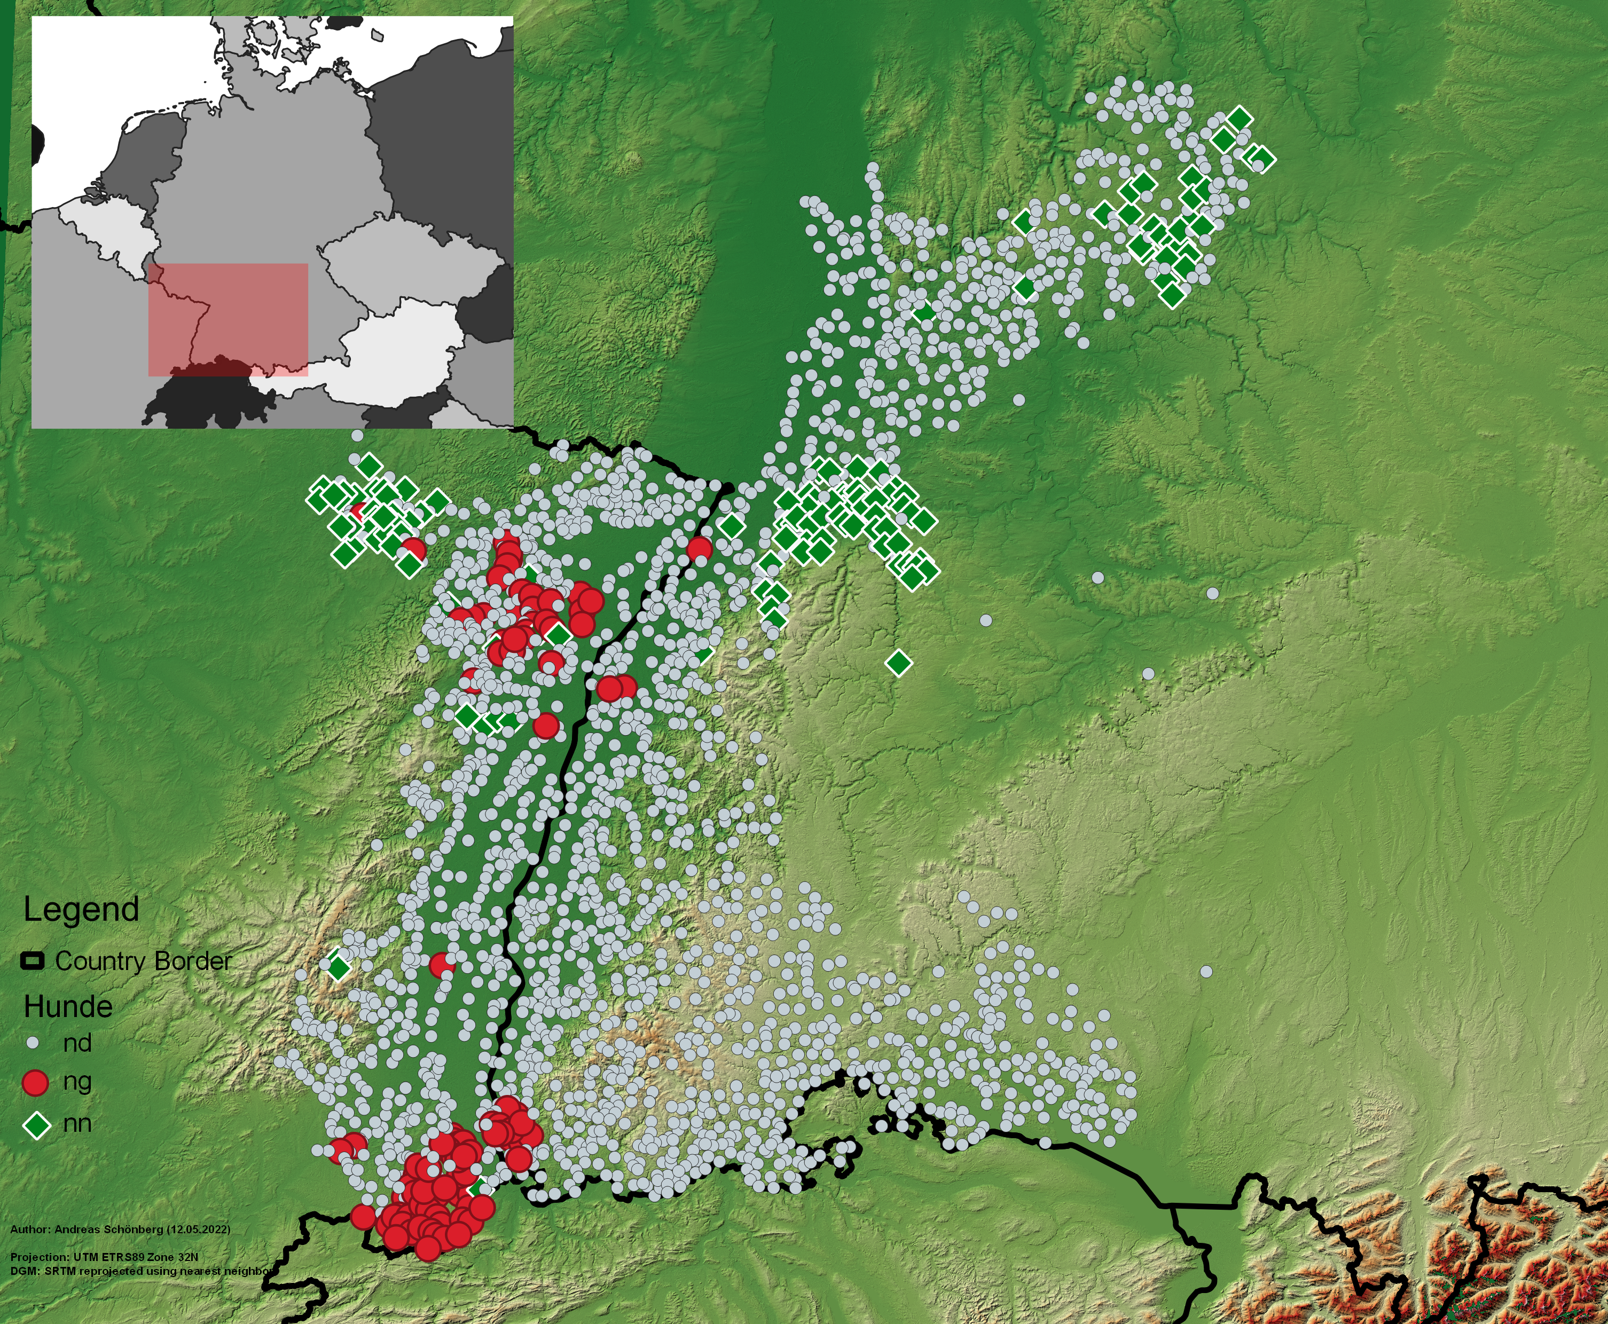
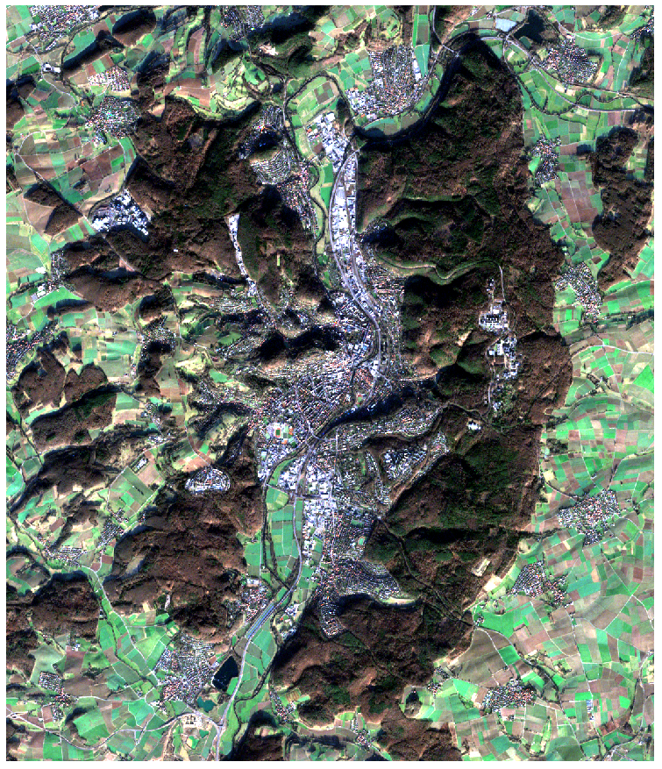
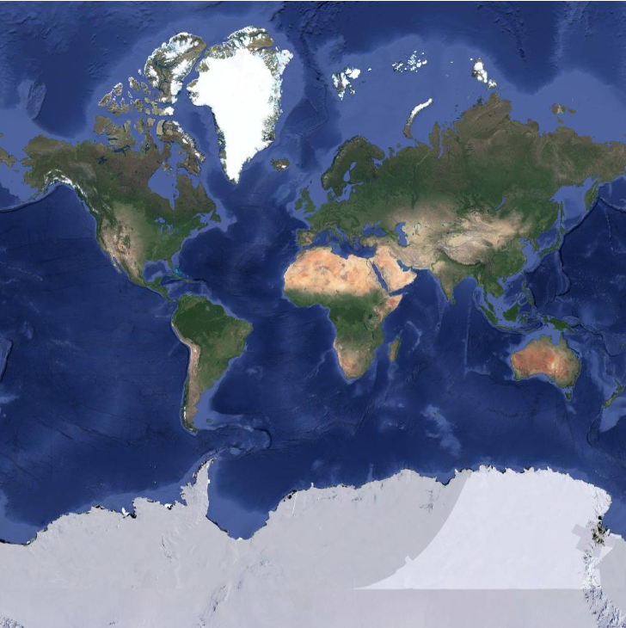
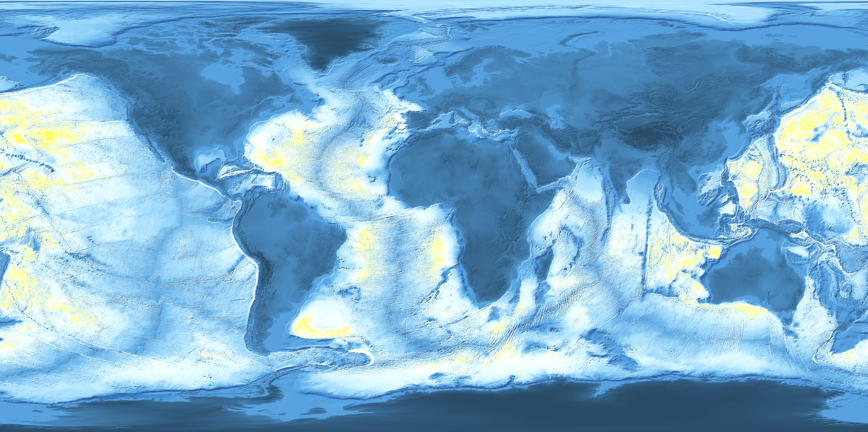
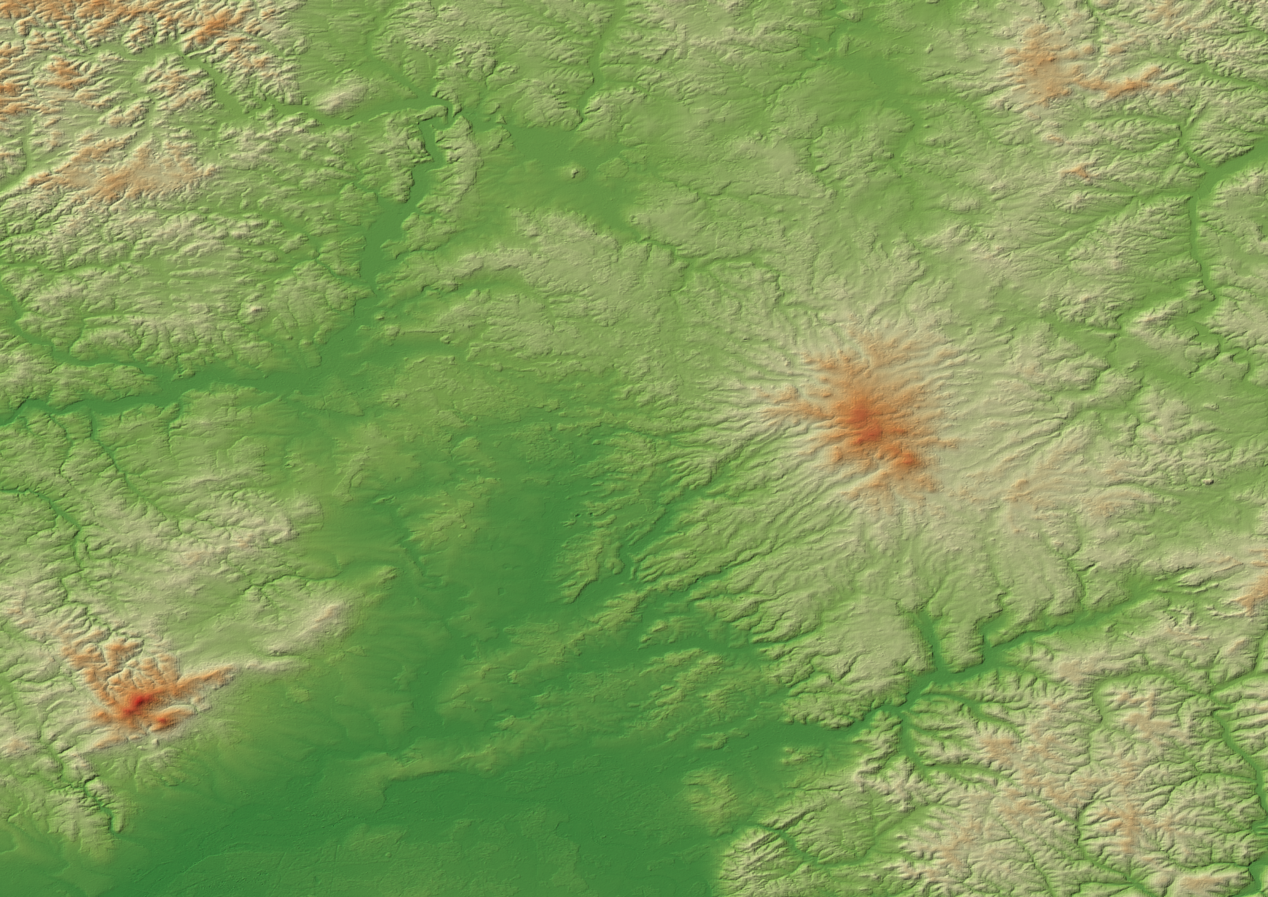
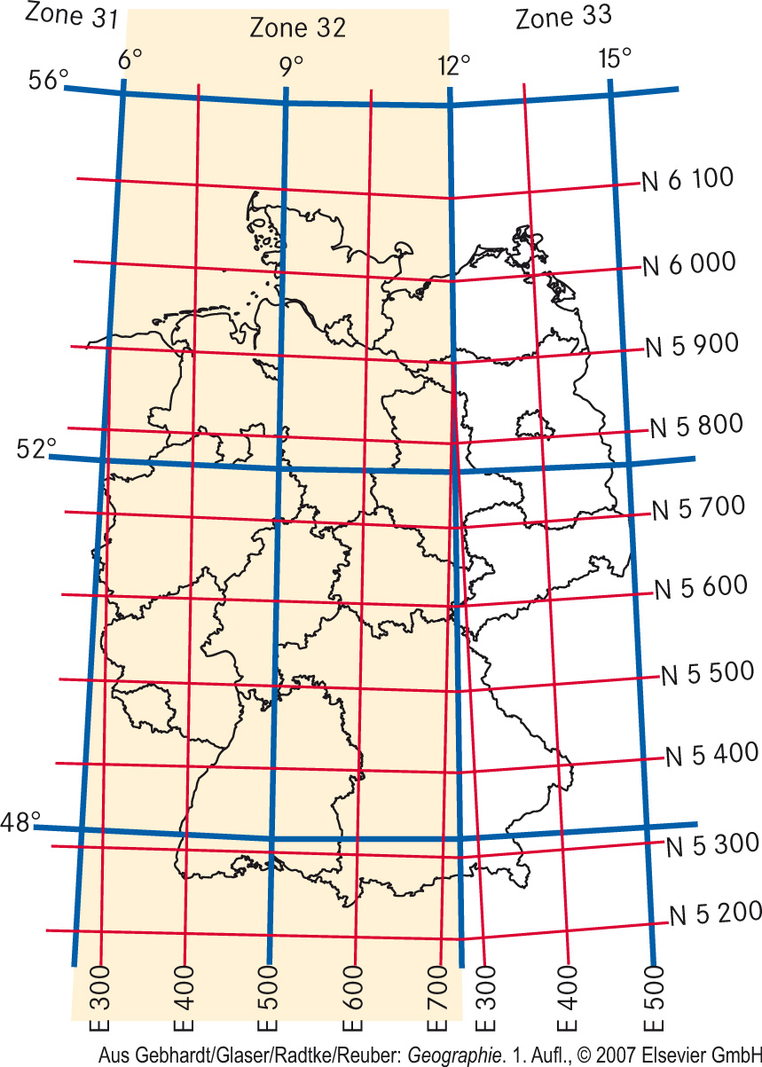
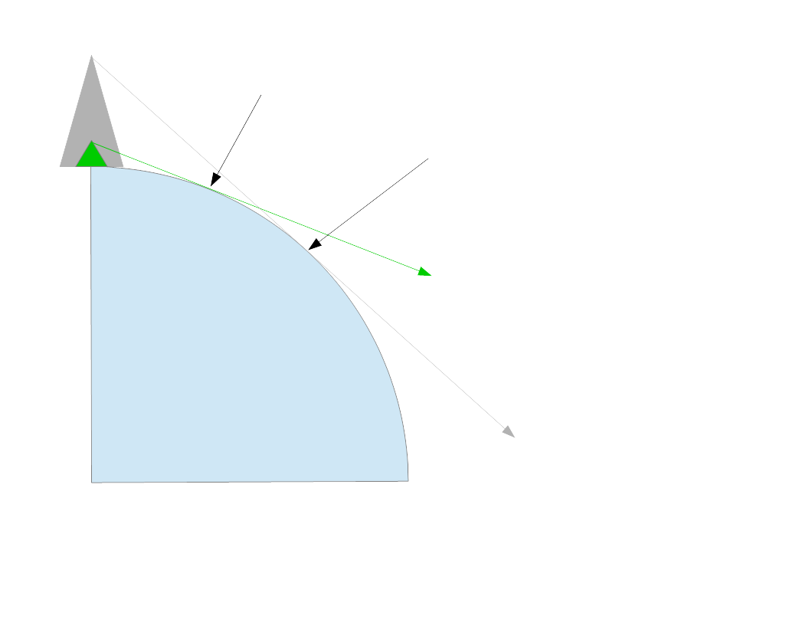
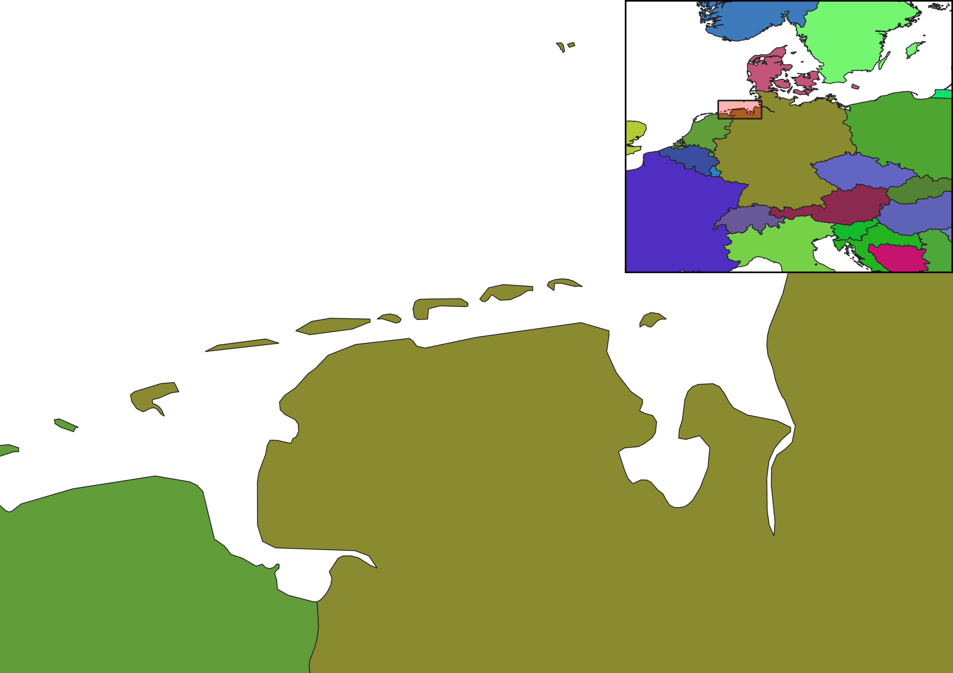
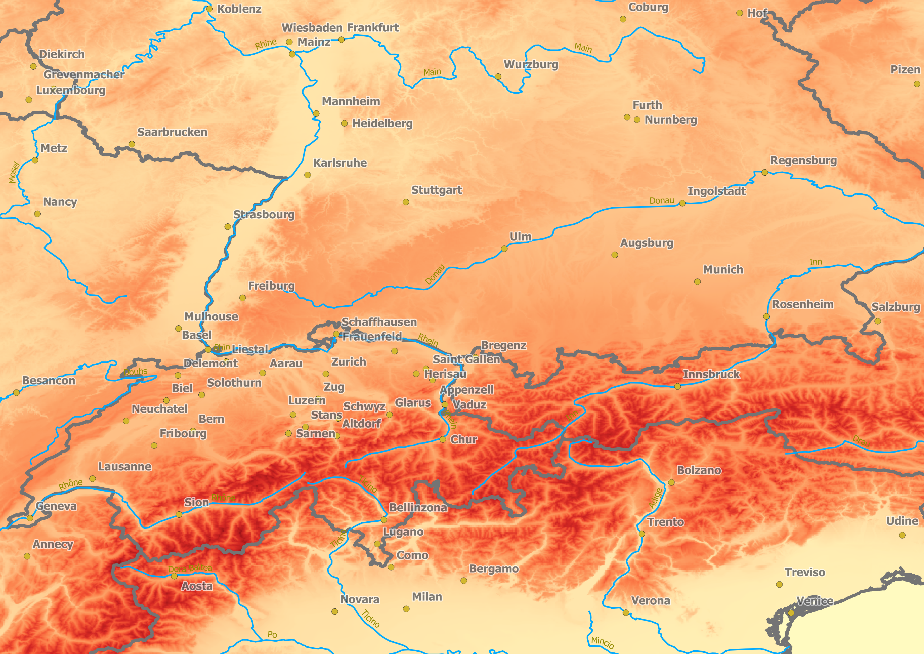
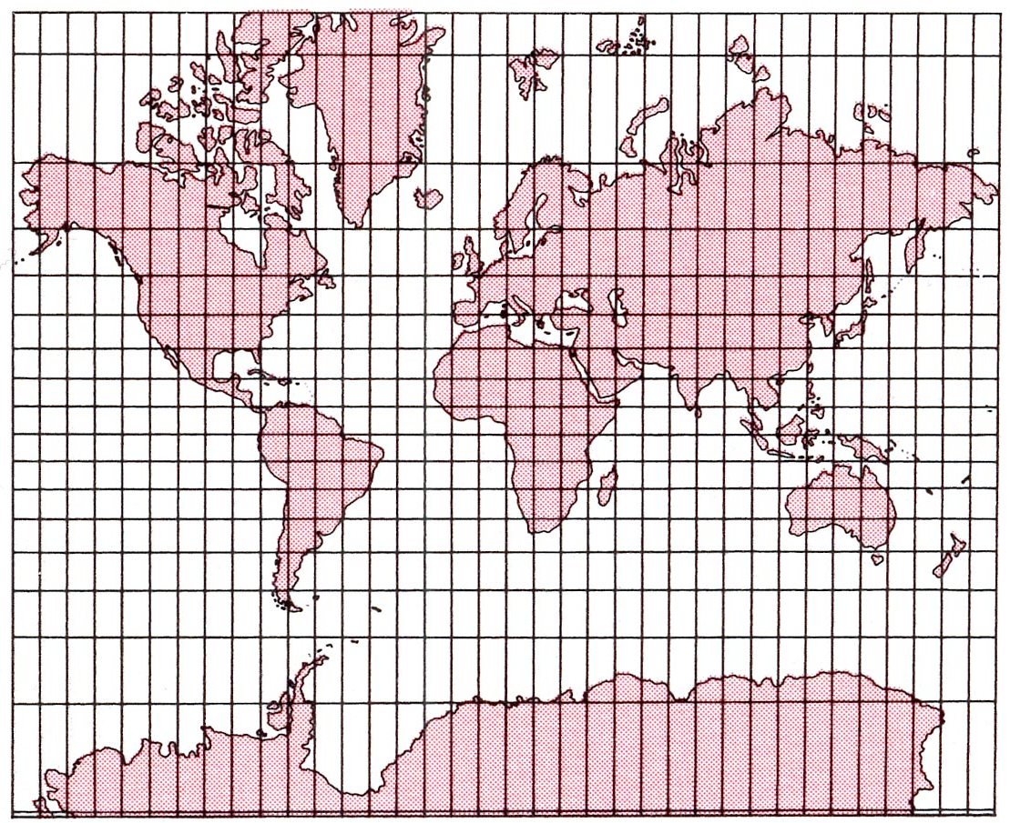
Computerkartographie – (9) Repetitorium
Probleme? Fragen?

